Slide 1
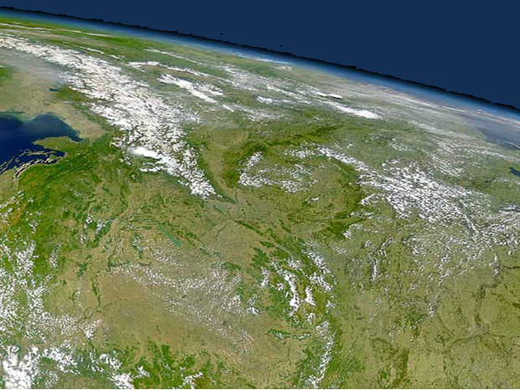
Сибирский региональный научно-исследовательский гидрометеорологический институт
Новосибирский государственный архитектурно-строительный университет (Сибстрин)
Современные тенденции изменения в Сибири климатических параметров, влияющих на строительную отрасль
Копылов В.Н., д.т.н., г.н.с. СибНИГМИ, профессор НГАСУ,
г. Новосибирск
Научно-практическая конференция по проблемам гидрометеорологических прогнозов, экологии, климата Сибири
г. Новосибирск, 20-22 октября 2021 г.

Slide 2
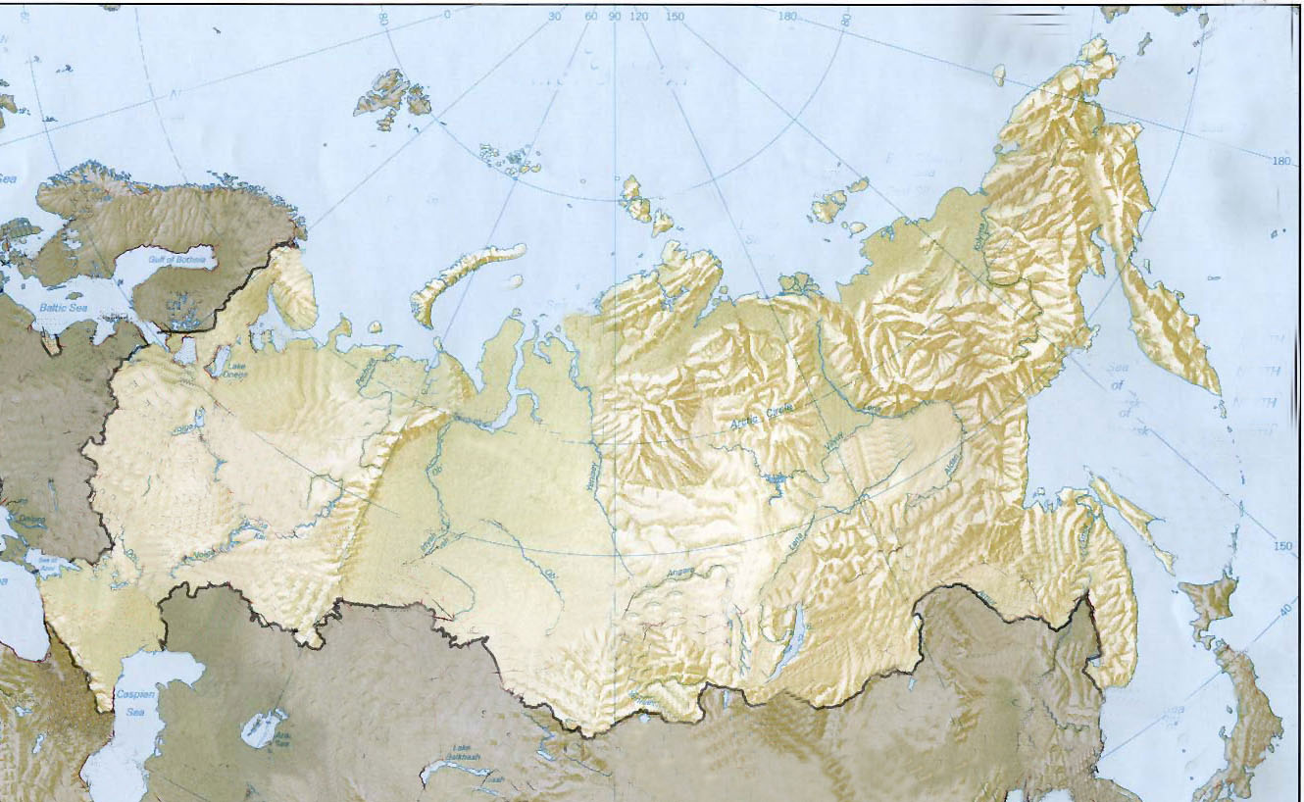

Обзор сделан по заказу Ассоциации строительных организаций Новосибирской области (АСОНО) для использования при разработке рекомендаций по созданию оптимального сценария адаптации строительной индустрии к происходящим и предполагаемым изменениям климата в Сибири.
Основными источниками информации, используемой в обзоре, являются официальные ежегодные доклады Росгидромета об особенностях климата на территории Российской Федерации за 2018-20 гг. и данные учреждений Росгидромета.
3

Slide 3
СВОД ПРАВИЛ СП 131.13330.2020 “СНиП 23-01-99 Строительная климатология”
утверждён приказом Госстроя России от 24.12.2020 № 859/пр и введён в действие с 25.06.2021. Предыдущий СП утверждён 28 ноября 2018 и введен в действие с 29 мая 2019.
СОДЕРЖАНИЕ
Климатические параметры холодного периода года
Климатические параметры теплого периода года
Средняя месячная и годовая температура воздуха
Средняя и максимальная суточная амплитуда температуры наружного воздуха
Среднее месячное и годовое парциальное давление водяного пара
Суммарная солнечная радиация (прямая и рассеянная) на горизонтальную поверхность при безоблачном небе
Суммарная солнечная радиация (прямая и рассеянная) на вертикальную поверхность при безоблачном небе
Удельная энтальпия и влагосодержание наружного воздуха в тёплый период года
2

Slide 4
Перечень потенциальных рисков для строительной отрасли
Разрушение строительных конструкций под действием аномальных снеговых, ветровых и гололедных нагрузок.
Ускорение старения ограждающих конструкций зданий, автодорог и других сооружений из-за изменения теплового режима местности, увеличения числа суточных и внутрисуточных переходов температуры воздуха через 0ºС
Разрушение зданий и сооружений, возведенных в потенциально опасных местах (в горных долинах, на склонах, подверженных лавинам, оползням)
Подтопление подвалов, протечка кровель (ливневые дожди). Аварии в системах водоотведения из-за недостаточной пропускной способности ливневой канализации.
Деформация фундаментов зданий и сооружений из-за повышения уровня грунтовых вод и подтопления равнинных территорий
Отрицательное влияние солнечной радиации на ограждающие конструкции и на микроклимат помещений
Риски при работах на открытом воздухе при наступлении ОГЯ: сильный ветер, смерч, шквал, гроза и др.
Увеличение скорости развития карстовых процессов.
4

Slide 5
Изменения температуры приземного воздуха в Сибири
Сезон | № года | Западная Сибирь | Средняя Сибирь | Восточная Сибирь | Сибирский федеральный округ | Россия
Зима | 2018 | 2,38 | 1,60 | 4,13 | 1,26 | 2,50
 | 2019 | 0,85 | 3,47 | 1,10 | 1,27 | 2,12
 | 2020 | 7,04 | 6,01 | 1,50 | 6,02 | 5,00
Весна | 2018 | -0,92 | 1,45 | 2,08 | 1,15 | 0,81
 | 2019 | 3,03 | 3,63 | 3,28 | 3,26 | 2,86
 | 2020 | 6,54 | 5,43 | 3,49 | 5,56 | 3,94
Лето | 2018 | 0,93 | 1,79 | 1,08 | 1,37 | 1,28
 | 2019 | 0,90 | 2,34 | 1,23 | 1,68 | 0,98
 | 2020 | 1,40 | 1,96 | 1,43 | 1,40 | 1,34
Осень | 2018 | 1,70 | 2,58 | 3,48 | 1,87 | 2,32
 | 2019 | 0,93 | 1,72 | 3,19 | 1,00 | 1,60
 | 2020 | 2,73 | 4,39 | 4,33 | 2,93 | 3,29
Весь год | 2018 | 0,67 | 1,92 | 2,62 | 1,30 | 1,58
 | 2019 | 1,86 | 2,82 | 2,28 | 2,19 | 2,07
 | 2020 | 3,99 | 4,48 | 2,58 | 3,65 | 3,22
Средние годовые и сезонные аномалии температуры приземного воздуха
в 2018-20 – отклонения от нормы 1961-1990 (3 наибольших- с 1936 г.-39%)
5

Slide 6
Изменения температуры приземного воздуха в Сибири
Регион | Год | Зима | Весна | Лето | Осень
Западная Сибирь | 0,42 | 0,35 | 0,75 | 0,26 | 0,31
Средняя Сибирь | 0,59 | 0,54 | 0,87 | 0,45 | 0,44
Восточная Сибирь | 0,60 | 0,35 | 0,81 | 0,40 | 0,85
СФО | 0,44 | 0,34 | 0,79 | 0,36 | 0,25
Россия | 0,51 | 0,48 | 0,66 | 0,39 | 0,50
Оценки линейного тренда (ºС /10 лет) температуры приземного
воздуха за 1976-2020 гг.
Из таблицы видно, что среднегодовые и среднесезонные температуры растут во всех регионах Сибири. При этом:
зимой теплеет интенсивнее в Средней Сибири.
весной во всех регионах Сибири наблюдается более интенсивное потепление, чем по России в среднем;
летом в Западной Сибири потепление существенно слабее, чем в остальных регионах Сибири;
осенью- в Западной и Средней Сибири потепление слабее, чем в по России, а в Восточной Сибири- наиболее интенсивное в России.
В годовом осреднении потепление в Западной Сибири слабее, чем в Средней и Восточной Сибири, в которых оно примерно одинаково.
6

Slide 7
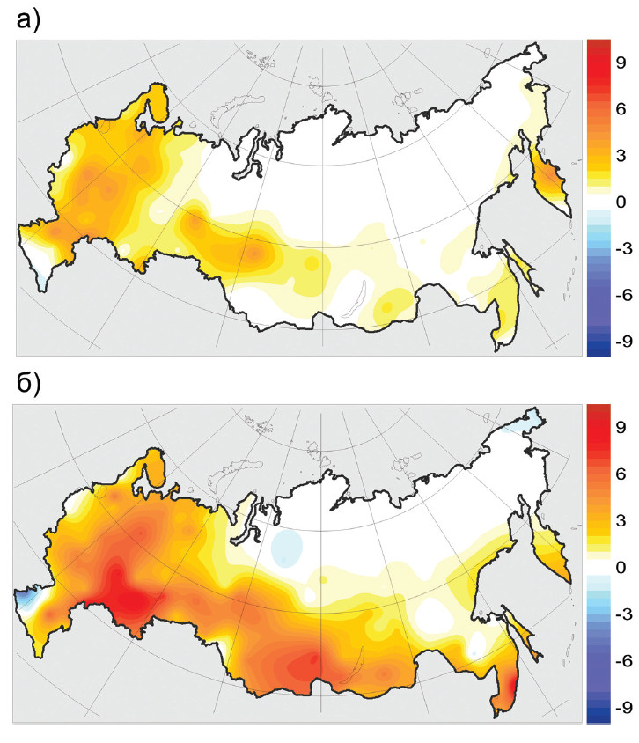
Изменение с 1981 г. климатических факторов, влияющих на старение ограждающих конструкций зданий, автодорог и других сооружений :
а) изменение числа переходов сут. температуры воздуха через 0ºС;
б) изменение числа внутрисут. переходов температуры воздуха через 0ºС.
7

Slide 8
Тенденции изменений режимов осадков в Сибири
Сезон | № года | Западная Сибирь | Средняя Сибирь | Восточная Сибирь | Сибирский федеральный округ | Россия
Зима | 2018 | 80 | 122 | 130 | 115 | 113
 | 2019 | 90 | 114 | 105 | 93 | 107
 | 2020 | 140 | 136 | 95 | 133 | 120
Весна | 2018 | 149 | 124 | 96 | 134 | 113
 | 2019 | 105 | 118 | 118 | 107 | 112
 | 2020 | 132 | 126 | 110 | 115 | 121
Лето | 2018 | 102 | 96 | 83 | 104 | 97
 | 2019 | 103 | 95 | 79 | 103 | 103
 | 2020 | 103 | 101 | 75 | 112 | 102
Осень | 2018 | 111 | 102 | 128 | 116 | 108
 | 2019 | 108 | 123 | 120 | 113 | 109
 | 2020 | 97 | 113 | 110 | 123 | 100
Весь год | 2018 | 110 | 104 | 108 | 111 | 104
 | 2019 | 105 | 110 | 100 | 107 | 108
 | 2020 | 111 | 115 | 92 | 118 | 106
Годовые и сезонные суммы осадков в 2018-20 гг. в % от нормы
8

Slide 9
Тенденции изменений режимов осадков в Сибири
Регион | Год | Зима | Весна | Лето | Осень
Западная Сибирь | 2,7 | 1,5 | 8,3 | 1,4 | 1,0
Средняя Сибирь | 3,3 | 3,2 | 6,7 | 2,6 | 2,3
Восточная Сибирь | 3,0 | 1,9 | 6,2 | -0,3 | 5,8
СФО | 2,6 | 3,0 | 5,7 | 1,5 | 2,3
Россия | 2,2 | 2,9 | 5,8 | 0,7 | 1,5
Оценки линейного тренда(%/10 лет) сумм атмосферных
осадков для регионов Сибири и России за 1976-2020 гг.
Из таблицы видно, что среднегодовое и среднесезонное количество атмосферных осадков растёт во всех регионах Сибири за исключением лета в Восточной Сибири (-0,3%). При этом в СФО все оценки выше, чем в целом в России за исключением «отставания» на 0,1% весной. Наиболее значительный рост сезонных сумм осадков по территории СФО наблюдается весной (5,7%) и зимой (3,0%), осенью рост меньше (2,3%), а летом- наименьший (1,5%). Среднегодовые осадки растут быстрее в Средней Сибири (3,3%). Весной наблюдается наиболее значительный рост осадков в Западной Сибири (8,3%). Летом заметно интенсивнее стали осадки в Средней Сибири (2,6%). Осенью значительно увеличились осадки в Восточной Сибири (5,8%).
9

Slide 10
Средняя скорость изменения параметров снежного покрова на территории России в 1976-2020 гг.
а) Коэффициенты линейного тренда(см/ 10лет) в рядах максимальной за зимний период высоты снежного покрова.
б) Коэффициенты линейного тренда(дни/ 10лет) в рядах числа дней со степенью покрытия окрестностей станций наблюдений снегом более 50%.
Наблюдается увеличение максимальной за зимний период высоты снежного покрова в Западной Сибири, и её уменьшение и в центре Средней и Восточной Сибири. Тенденция уменьшения продолжительности залегания снежного покрова проявляется на арктическом побережье Восточной Сибири, юге Западной Сибири, тенденция увеличения – на севере Западной Сибири.
10

Slide 11
Тенденции изменений режима приземного ветра
 | Средняя сезонная скорость ветра, (м/с)/10 лет |  |  |  | Число дней со скоростью ветра больше 15 м/с, дни/10 лет
Регион | Зима | Весна | Лето | Осень | Зима | Весна | Лето | Осень
Центр и юг Западной Сибири | -0,22 | -0,12 | -0,12 | -0,18 | -1,06 | -0,32 | -0,32 | -0,94
Север ЕЧР и Западной Сибири | -0,23 | -0,18 | -0,18 | -0,21 | -0,74 | -0,32 | -0,32 | -0,76
Север Восточной Сибири и Якутии | -0,11 | -0,13 | -0,13 | -0,10 | 0,35 | - | - | -
Центр и юг Восточной Сибири | -0,05 | -0,05 | -0,05 | -0,05 | - | - | - | -
Россия | -0,16 | -0,11 | -0,11 | -0,15 | -0,28 | -0,12 | -0,12 | -0,29
Оценки линейного тренда регионально осредненных характеристик ветра по сезонам 1976-2020 гг.
Во все сезоны года средняя по регионам Сибири скорость ветра уменьшается. В изменении числа дней с ветром более 15 м/с также отмечена тенденция уменьшения на большей части Сибири. Наибольшие изменения выявлены зимой и осенью.
11

Slide 12
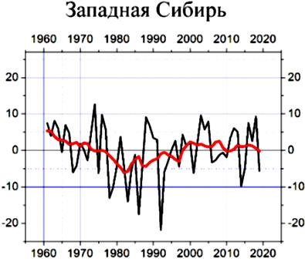
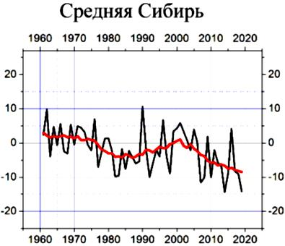
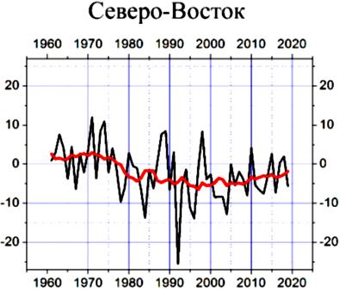
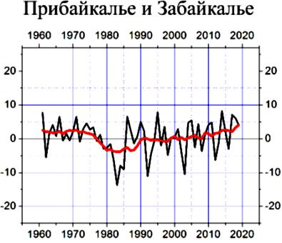
Региональные осредненные аномалии годовых сумм прямой солнечной радиации, поступающей на горизонтальную поверхность на интервале 1961-2019 гг. (в процентах от среднего за 1961-1990 гг.)
На территории Сибири сохраняется положительная тенденция в изменении прямой радиации. Лишь в Средней Сибири в 21 веке наметилась тенденция к снижению приходящей радиации. В последние годы здесь наблюдались крупные аномалии, сопоставимые с рекордно низкими значениями, которые проявляются на фоне сильной межгодовой изменчивости.
12

Slide 13
ЗАКЛЮЧЕНИЕ
Строительная отрасль является погодно- климатозависимой, так как долговечность зданий и сооружений во многом зависит от ветровой нагрузки, температуры воздуха, количества жидких осадков, снеговой нагрузки, уровня грунтовых вод, температуры грунта и т.д.
Принятие климатически обусловленных решений в строительной отрасли сопряжено со значительными экономическими рисками, существенно возрастающими в условиях изменения климата.
В докладе сделан обзор современных тенденций изменения в Сибири климатических параметров, которые значимы для строительной отрасли.
Обзор сделан по заказу Ассоциации строительных организаций Новосибирской области для использования при разработке рекомендаций по созданию оптимального сценария адаптации строительной индустрии к происходящим и предполагаемым изменениям климата в Сибири.
13

Slide 14
БЛАГОДАРЮ
ЗА ВНИМАНИЕ!

